Slide 1

Valley
TEAM. SOULMATES
김예진 | 김인석 | 김태완 | 김현수

Slide 2
CONTENTS
01 | 프로젝트 개요
02 | 주요 기능
03 | 화면 설계
04 | 개발 계획
05 | 아키텍처 설계
06 | DB 설계
07 | 팀 목표
08 | 개인 목표
09 | 협업 규칙
10 | 추가 자료

Slide 3
01
프로젝트 개요
✔️ 서비스 소개
서비스명 : Valley
개발자들을 위한 개발 트렌드 및 인사이트 공유 SNS
✔️ 벤치마킹 대상
Facebook, Instagram, surfit
✔️ 주제 선정 이유
기획, 디자이너들을 타겟팅한 Pinterest, Behance, surfit 등 지식 공유 플랫폼 다수 존재
Facebook, slack, 개인 블로그 등 여러 채널로 분산된 개발 관련 인사이트 및 지식을 한군데로 모아 쉽게 공유할 수 있는 SNS 서비스 제공
1

Slide 4




02
주요 기능
✔️ 회원 관리 / 인증
✔️ 1:1 채팅
✔️ 알림 기능
✔️ 소셜 피드
✔️ 팔로우 추천
✔️ 검색
2
Notes:
멘토님이 여기서 추천 기능을 강조하면 좋다고 하셨었다.

Slide 5
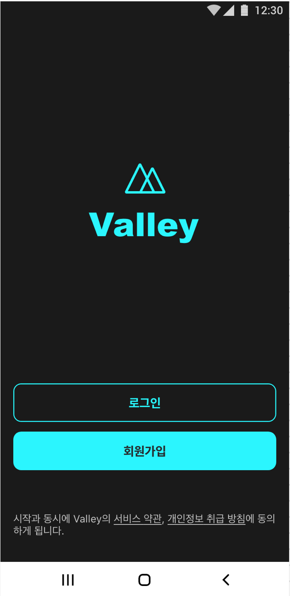
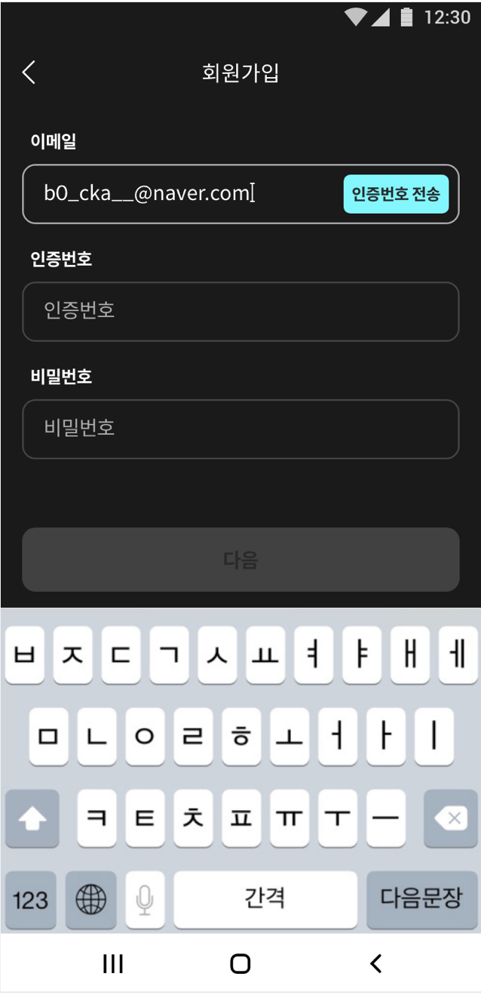
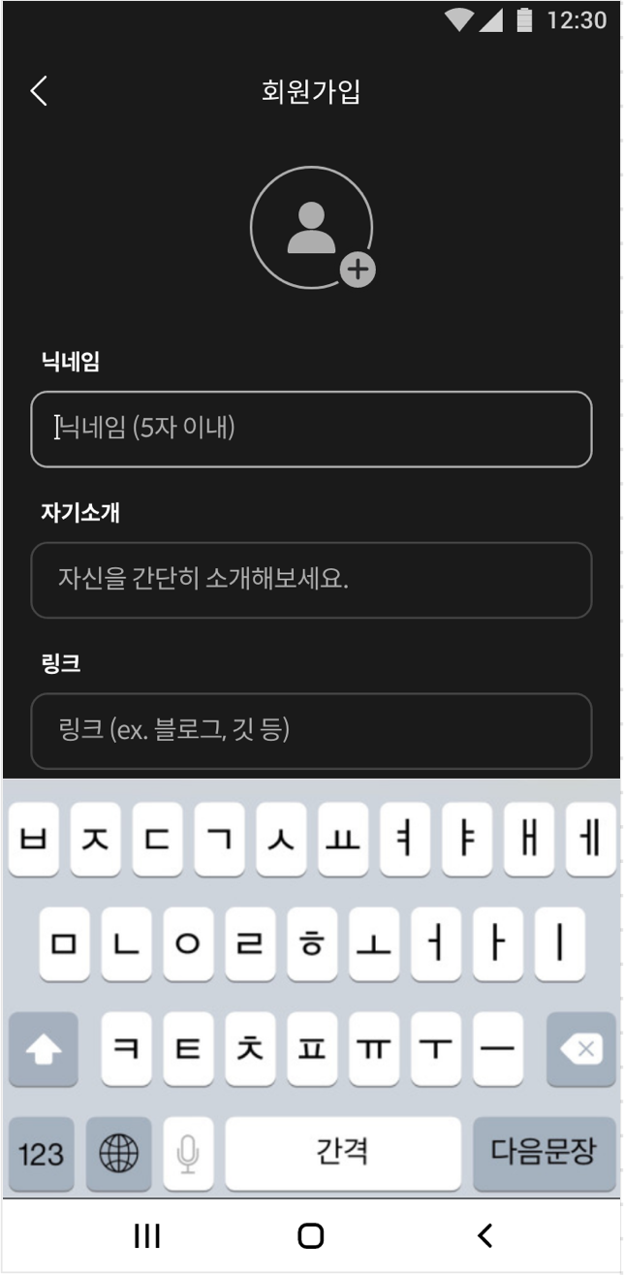
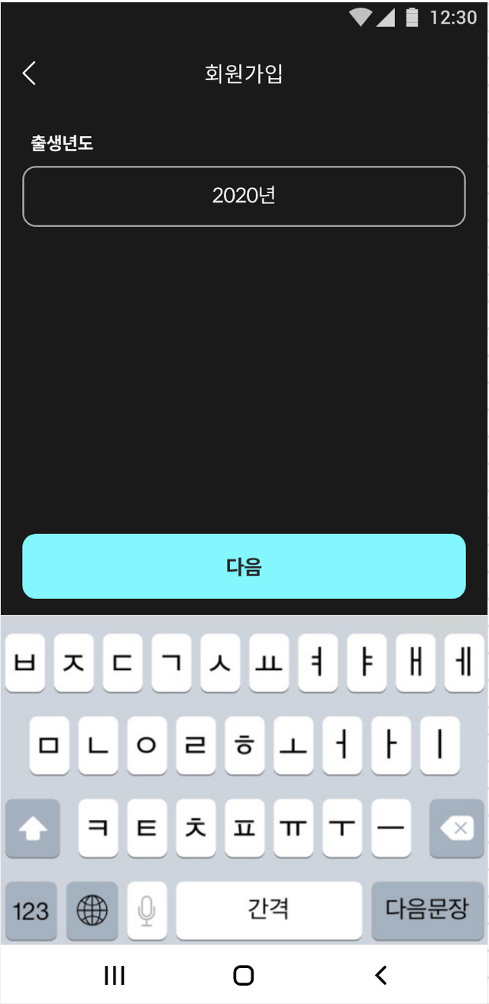
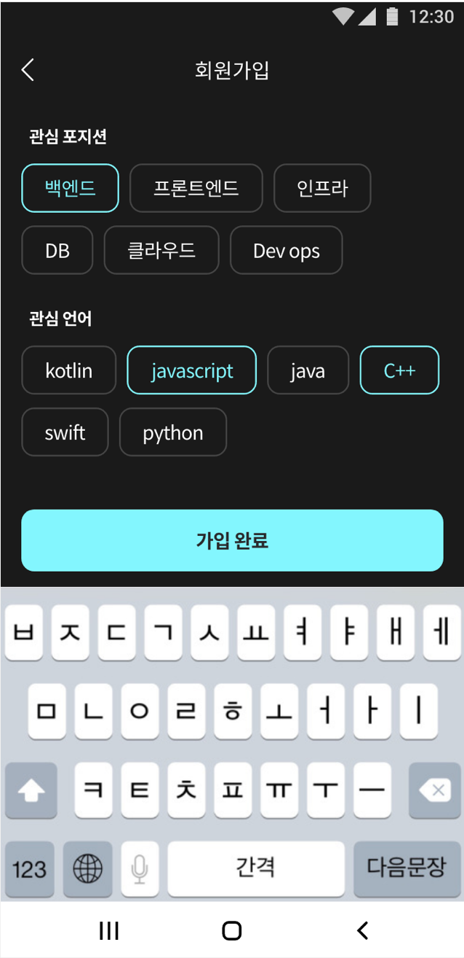
03
화면 설계
✔️ 회원가입 / 로그인
3
Notes:
이메일 인증 / 관심사 선택

Slide 6
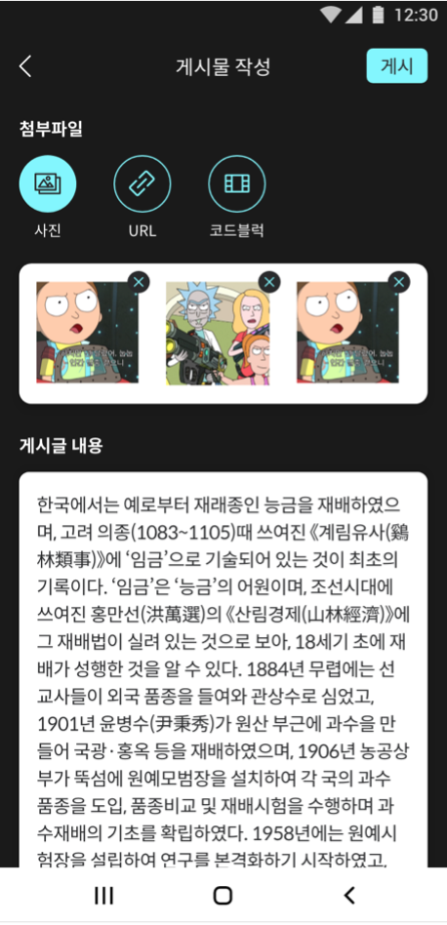
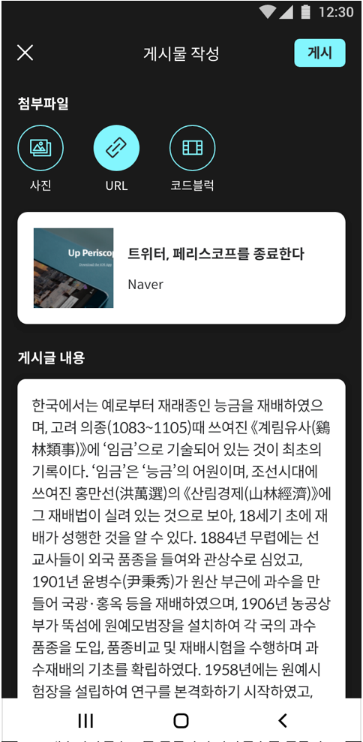
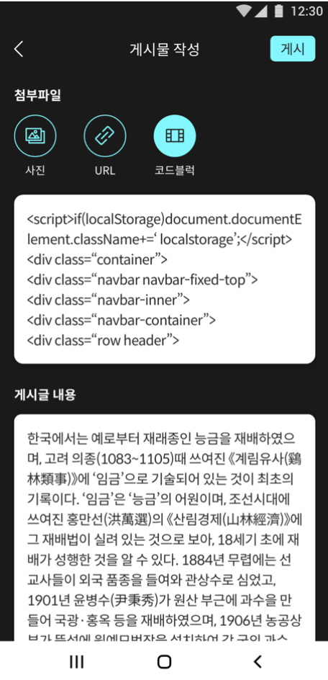
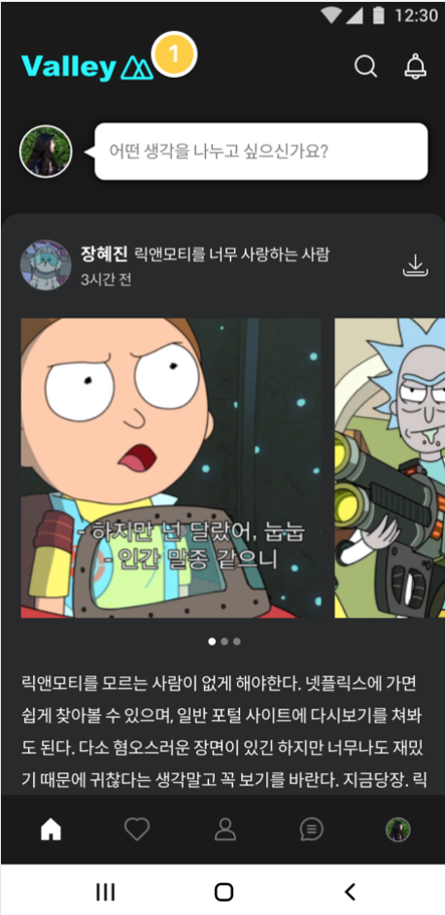
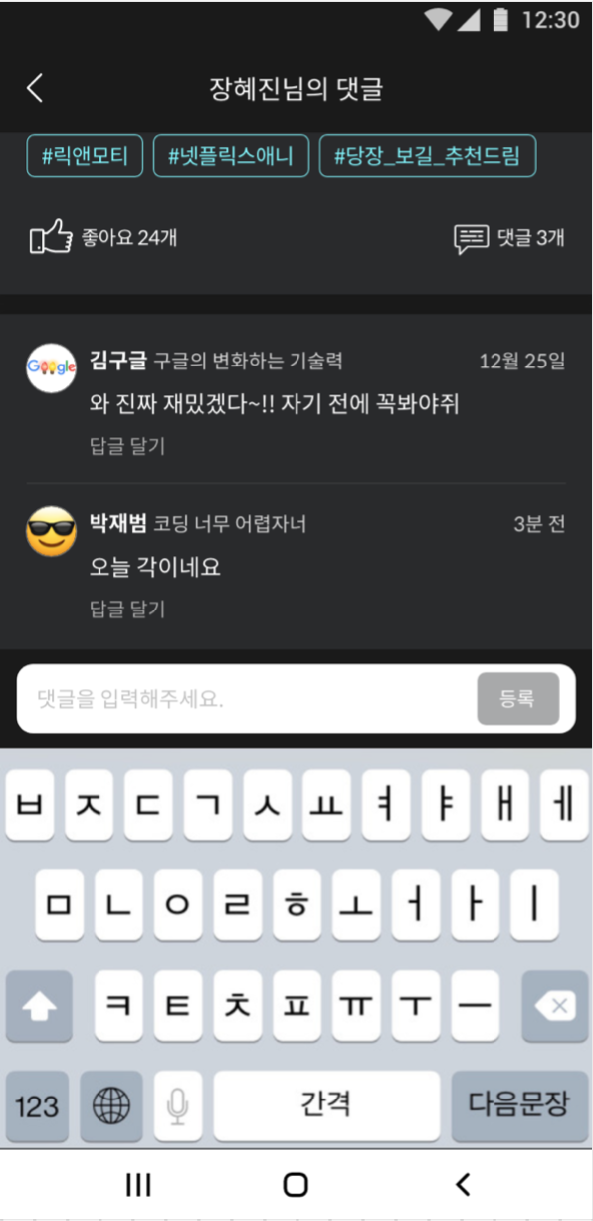
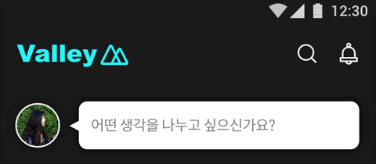
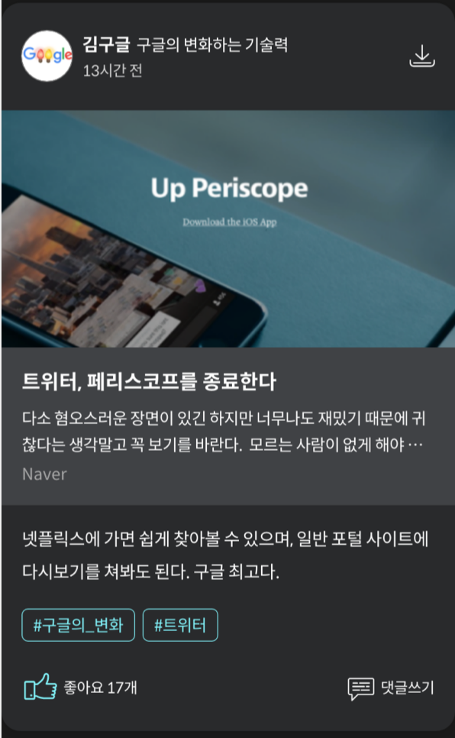
✔️ 게시글 작성
✔️ 피드
4

Slide 7



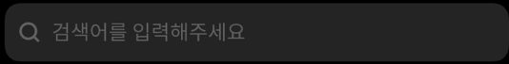





✔️ 프로필
✔️ 검색
김예진
10
10
10
계정
피드
태그
계정
피드
태그
계정
피드
태그
게시글
팔로워
팔로잉
www.yejinblog.com
www.yejingit.com
김예진
팔로우
# Java
#java #spring #back-end
아이템1
안녕하세요 안드로이드 개발자 김예진입니다.
김예진
#JavaScript
#android # kotlin
팔로잉
김예진
#RxJava
#javascript #node.js
팔로우
아이템1
#Java와kotlin
김예진
팔로우
#AWS #AZURE #cloud
아이템2
#Java책
김예진
팔로우
#android #Rxjava
#Java최고
아이템2
아이템3
5

Slide 8
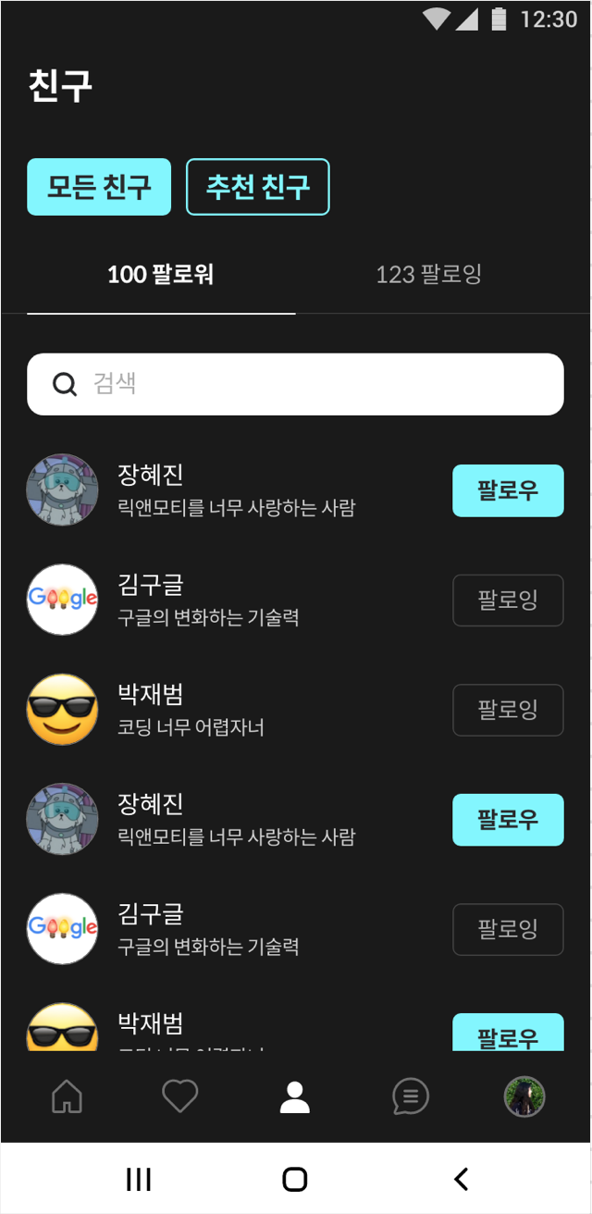
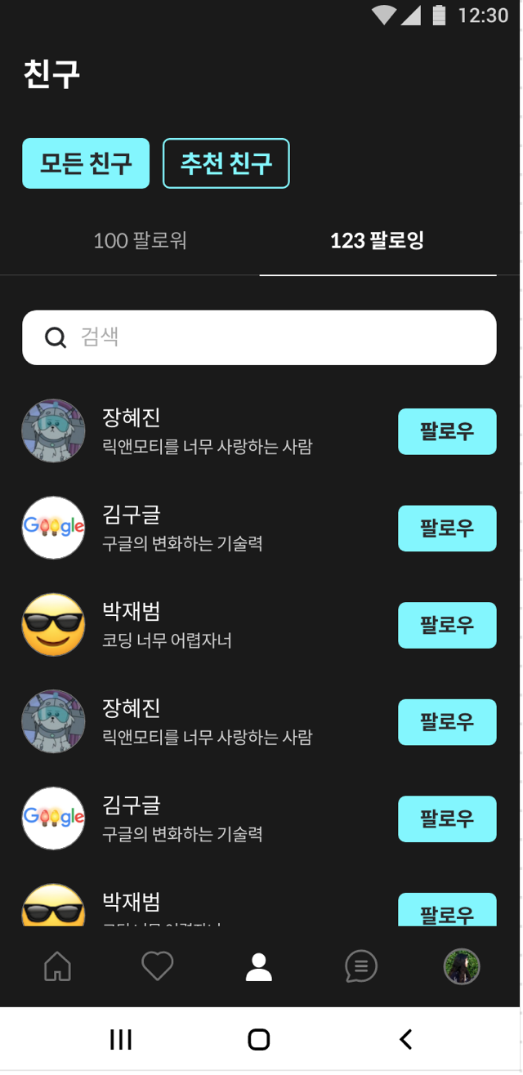
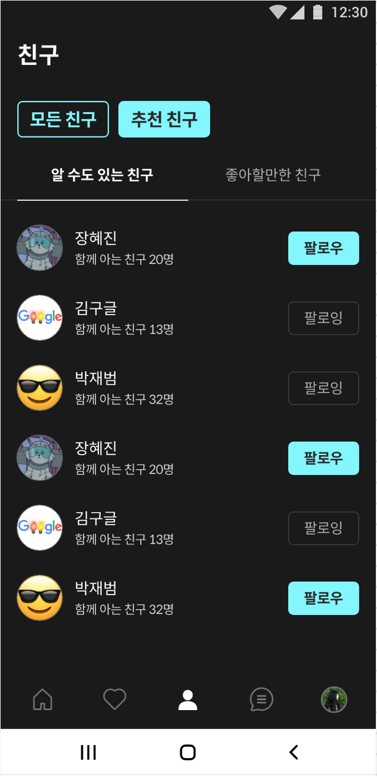
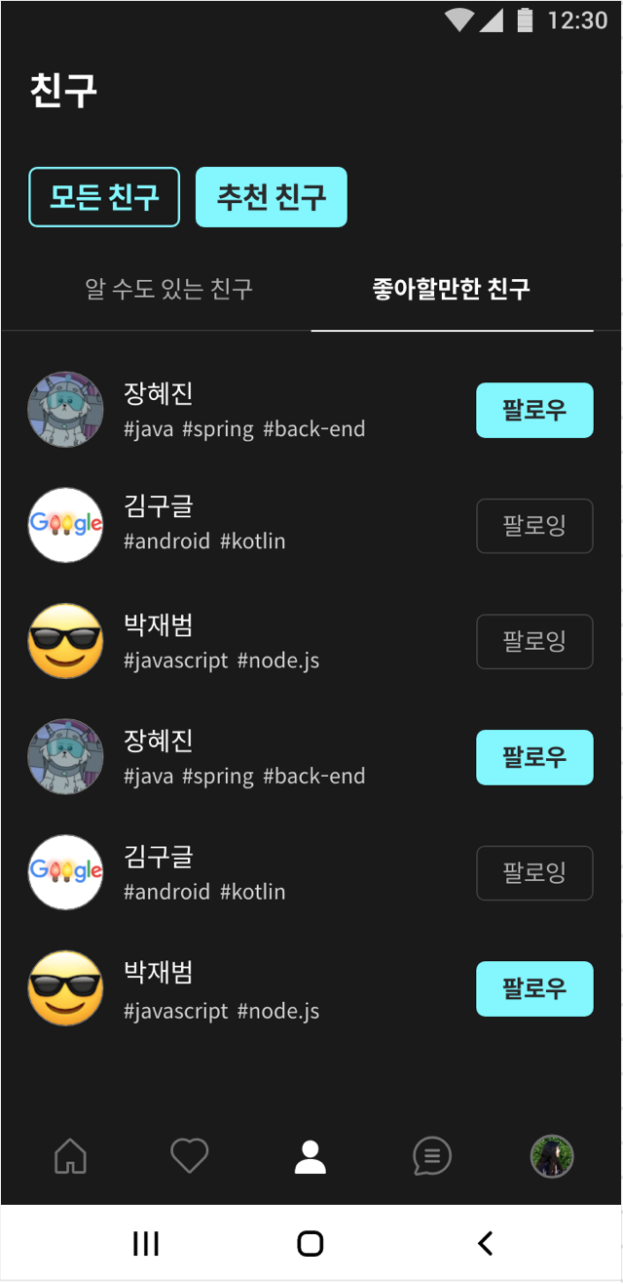
✔️ 팔로우 / 팔로잉
✔️ 친구 추천
6

Slide 9
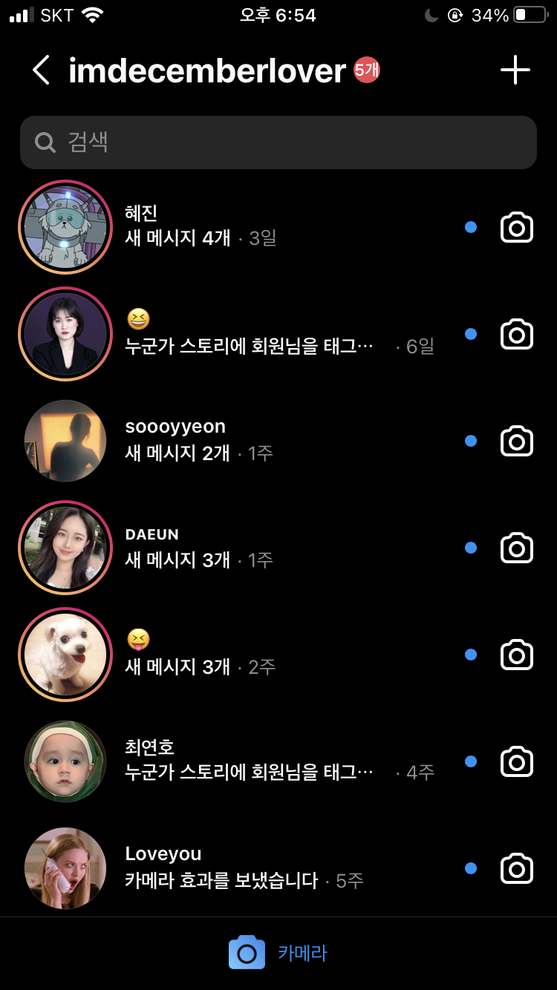
✔️ 채팅
✔️ 알림
김예진
52개
<-
알림
오늘
김현수님이 회원님의 게시글에
댓글을 달았습니다.
2분
김현수님이 회원님의 게시글에
댓글을 달았습니다.
2분
김현수님이 회원님의 게시글에
댓글을 달았습니다.
2분
김현수님이 회원님의 게시글에
댓글을 달았습니다.
2분
김현수님이 회원님의 게시글에
댓글을 달았습니다.
2분
지난주
김현수님이 회원님의 게시글에
댓글을 달았습니다.
2분
7

Slide 10

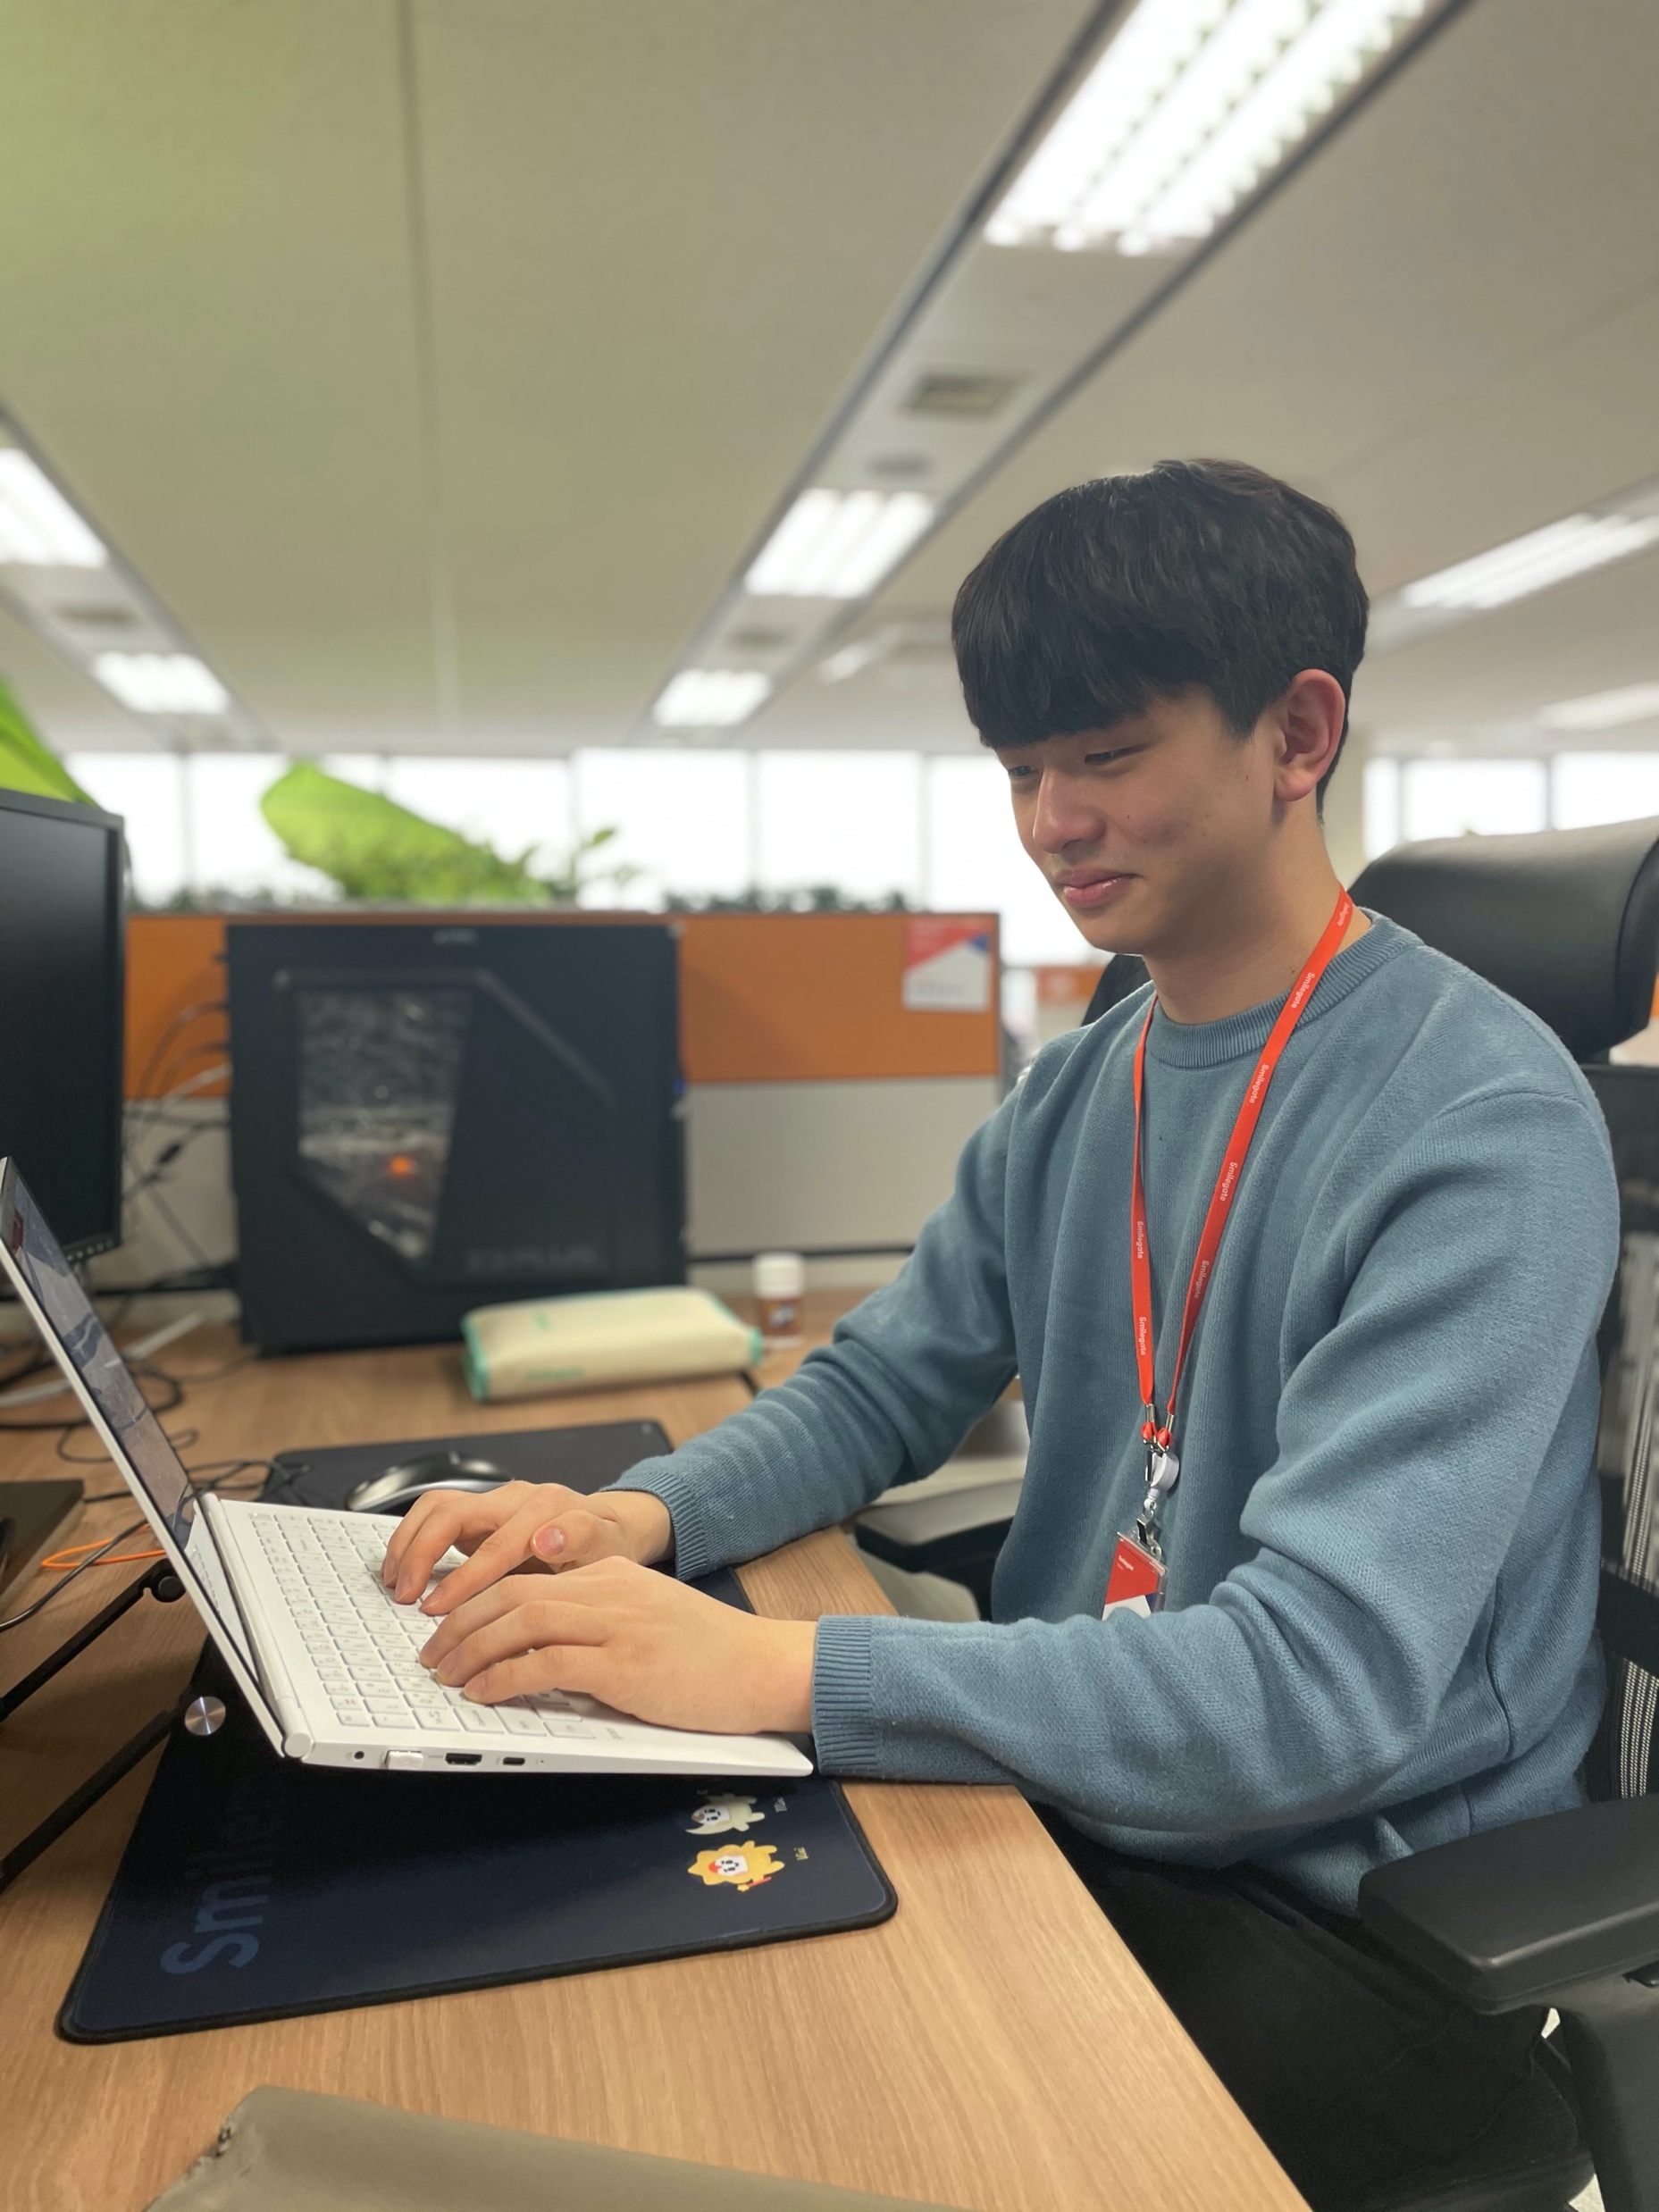
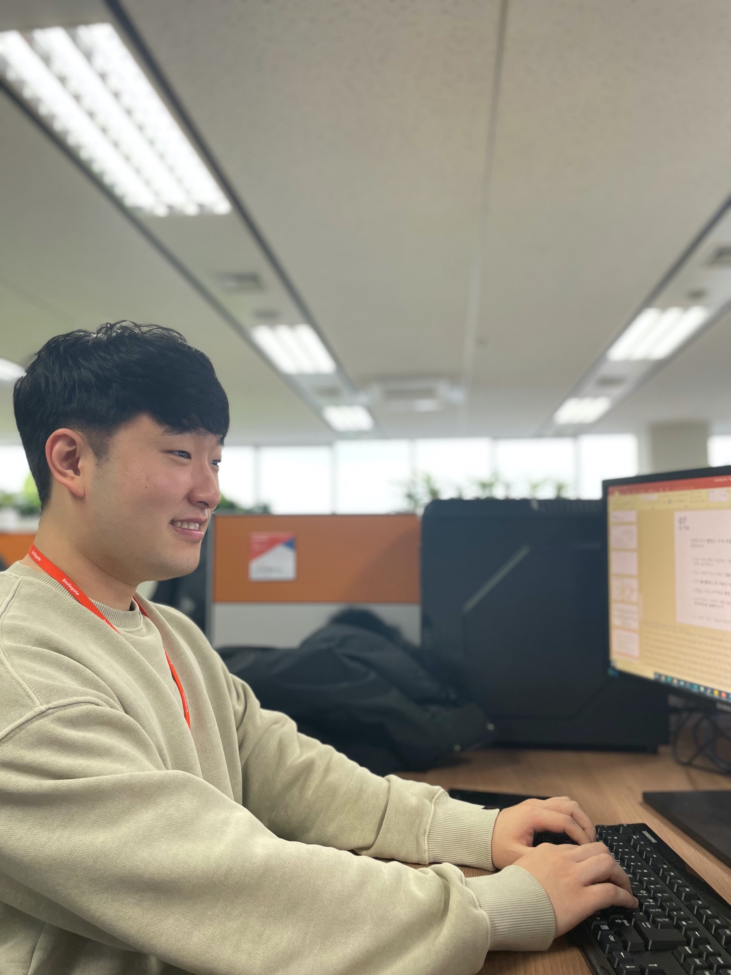
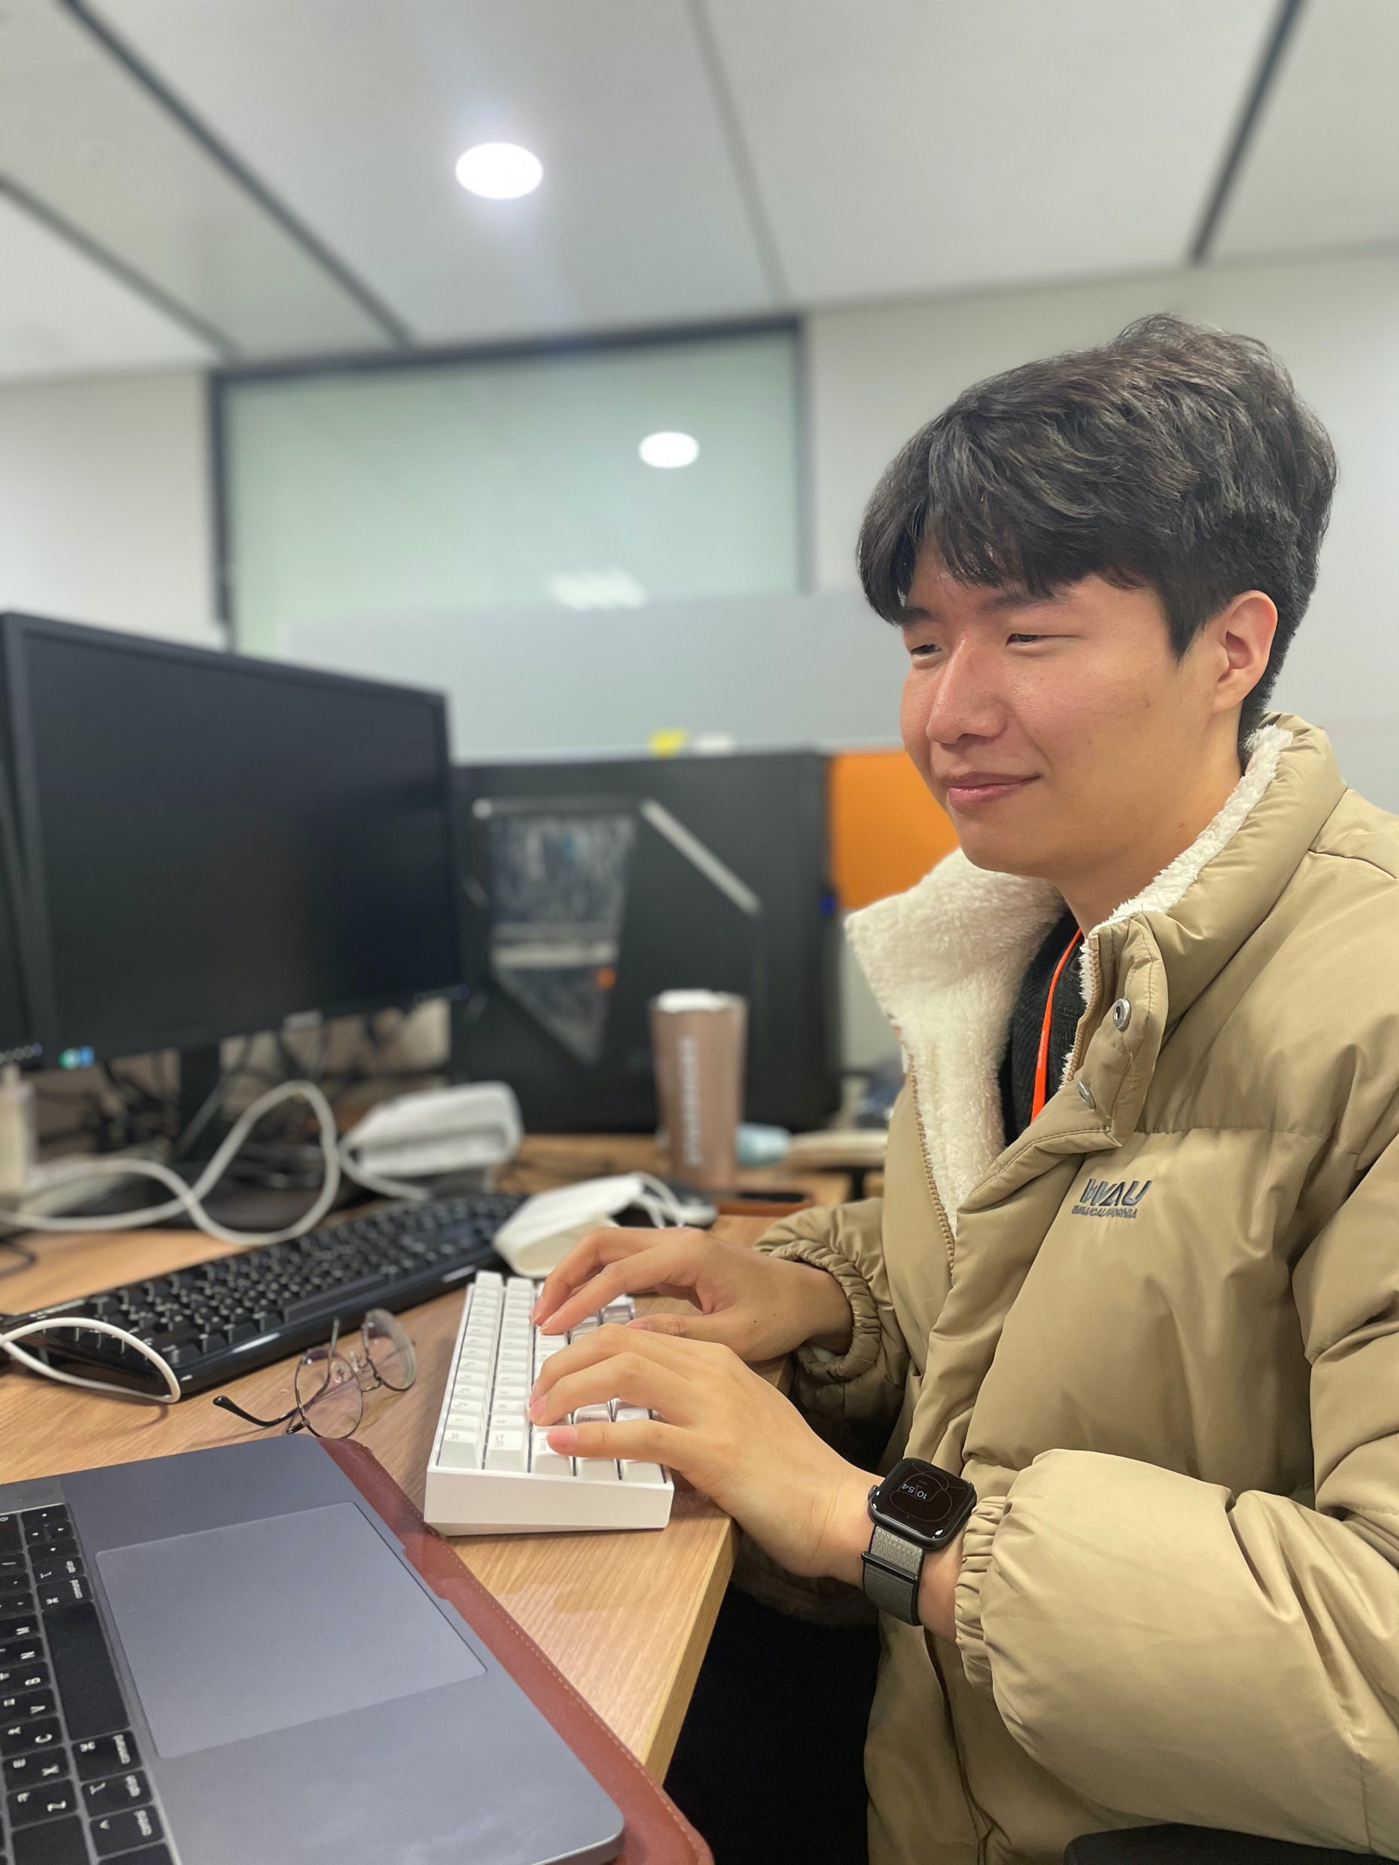
04
개발 계획
✔️ 업무 분담
김현수
백엔드
피드 / 팔로우 / GraphDB 설계
김예진
클라이언트
UX/UI 설계, Android 앱 개발
김인석
백엔드
검색 / 인증 / GraphDB 설계
김태완
백엔드
회원관리 / 채팅 / PUSH알림 / GraphDB 설계
8

Slide 11
✔️ 마일스톤
01
02
03
필수 구현
세부 구현
추가 구현
소셜 네트워크 기본 기능
부가 기능
추가 depth 개발
클라이언트
클라이언트
클라이언트
회원가입
로그인
게시글 관리
채팅
알림
앱 메모리 관리
UX 개선
친구 관리
페이징
계정 관리
다대다 채팅
백엔드
백엔드
백엔드
로그인
회원가입
프로필 관리
추천
알림
검색(하이라이팅)
백오피스
다대다 채팅
인증
검색(컨텐츠)
검색(자동완성)
1:1 채팅
추천 최적화
검색 튜닝
피드
팔로우/팔로잉
피드 최적화
성능 개선
쇼핑 검색
MSA 로그 수집
MSA 모니터링
CI/CD 자동화
9

Slide 12
✔️ 개발 일정
주차
1-2
3-4
5-6
7~8
담당자
기획
주제 선정
CI / CD 구축
All
기능 정의
DB 설계
아키텍처 설계
코드, 커밋 컨벤션 협의
개발
UI/UX 설계
UI 개발
통신
김예진
기능 개발
UI 테스트
인증서버 연동
검색
김인석
회원관리
채팅
김태완
알림
게시글 / 팔로우 관리
피드
친구 추천
김현수
로그인 / 회원가입
All
테스트
QA 진행 및 보수
10

Slide 13

05
View
아키텍처 설계
Databinding
commands
Notify
Data change
✔️ Android - 김예진
ViewModel
AAC ViewModel
RxJava2/LiveData
Design Pattern
MVVM / Repository Pattern
/ Command Pattern / Observer Pattern
JetPatck
Databinding / ViewModel
/ LiveData / Paging / Room
DI
Koin
Network
RxJava2 / Retrofit2 / OkHttp3
Send
Request
Model Change
Callbacks
Repository
Model
Local Data Source
(내부 DB)
Remote Data Source
(Server 통신)
Room/SharedPreferences
Retrofit2/OkHttp3
11

Slide 14
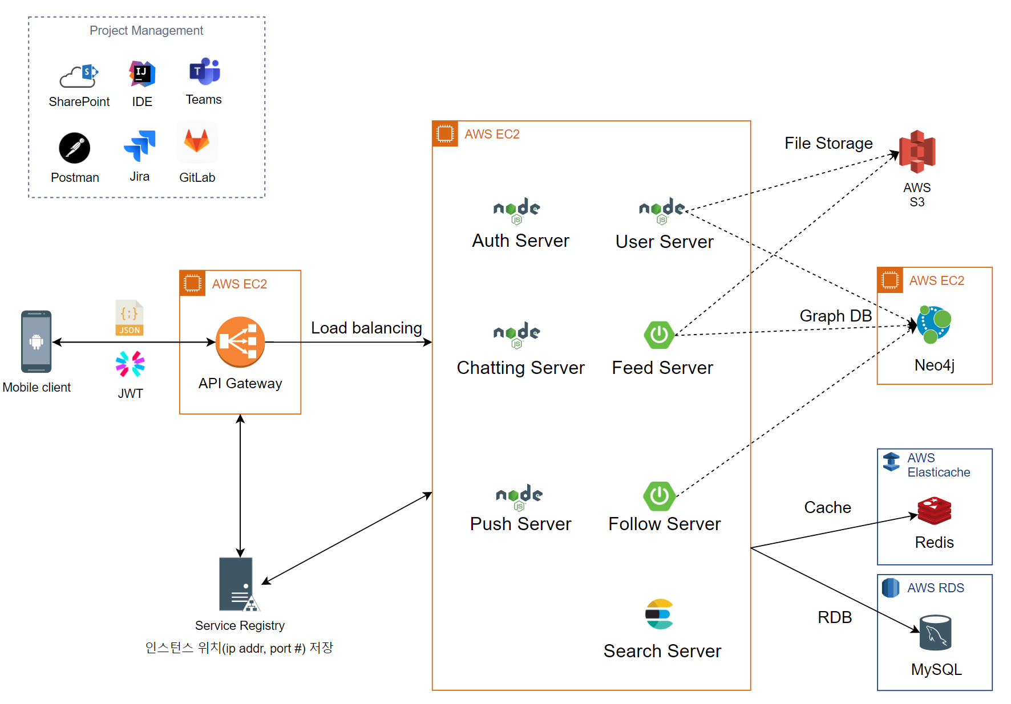
✔️ Server
12
Notes:
네 발표를 이어 받게된 김태완이라고 합니다.
저는 소울 메이츠팀에서 백엔드 서버 개발을 담당하고 있습니다. 저희는 총 3명의 백엔의 개발자가 있는데 각자 기능에 대해 설명해 드리겠습니다.
일단 백엔드의 전체적인 아키텍쳐부터 설명해드리겠습니다.
[14]
일단 저희는 MSA를 목표로 하고 있습니다.
가장 첫번째로 클라이언트로 받은 요청을 API Gateway로 모아 분산 처리를 하며
서버 사이드 서비스 레지스트리를 통해 각 서버의 엔드포인트를 확인하게 됩니다.
이는 추후에 스케일 아웃을 고려하여 구성하였습니다.
메인 서버는 총 7개이며 모두 각각의 기능을 담당합니다.
클라이언트에게 토큰을 발급하고 관리하는 ＇인증서버＇
회원들의 개인정보 들을 관리하는 ＇유저서버＇
회원간의 채팅을 담당하는 ＇채팅서버＇
유저가 올린 피드를 담당하는 '피드서버'
유저의 팔로우 관계를 나타내는 '팔로우 서버'
클라이언트에게 각종 push 알람을 보내주는 'push 서버'
마지막으로 각종 피드, 친구등을 검색하는 '서치서버'가 있습니다.
저희는 node.js express 프레임워크, spring boot 프레임 워크를 활용하여 각 기능을 개발합니다.
가장 오른쪽엔 위에서 부터
이미지 파일을 저장하는 s3 저장소,
그래프 디비 데이터를 저장하는 neo4j,
각종 캐시 저장을 담당하는 redis,
마지막으로 회원 정보, 게시글, 댓글등의 전체적인 소셜 서비스의 데이터를 저장하는 mysql RDB가 있습니다.
다음으로 각 기능별 세부 설명을 해드리겠습니다.

Slide 15
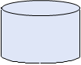








✔️ User Server - 김태완
Graph DB
API Gateway
(Load Balancer)
User Server
Client
RDBMS
* 담당 기능 :
1) 회원가입 / 로그인
JWT 토큰 인증
RDB, Graph DB 데이터 동기화
2) 개인정보, 프로필
조회 및 수정
file storage
Auth Server
Cache
13
Notes:
[15]
우선 제가 맡은 유저 서버입니다.
이 서버는 회원가입과 로그인, 로그아웃등 JWT 토큰을 통한 회원 인증 기능을 담당합니다.
회원가입시 이메일인증 방식을 사용하게 되며 후에 로그인은 JWT방식을 이용해 토큰을 클라이언트에게 발급하게 됩니다.
그 후 서비스 이용시 access 토큰의 유효성을 검사하여 인가된 사용자만 서비스를 이용할 수 있도록 합니다.
각종 회원에 대한 데이터들은 그래프디비인 neo4j, RDB인 mysql, 이미지등의 정적 데이터들은 s3 저장소에 분산 저장합니다.
최종적인 목표는 신고 기능, 관리자의 편집등 백오피스 기능을 추가할 예정입니다.

Slide 16
✔️ Chatting, Push Server - 김태완
Web Socket
Pub
Sub
Chatting Server
Cache
API Gateway
(Load Balancer)
Client
FCM
* 담당 기능 :
1) 채팅
Web Socket 기반 1:1 채팅
정렬기준 : 최신화된 채팅 목록순
2) 알림
FCM
좋아요, 댓글, 채팅에 대한 push알림 기능
정렬기준 : 최신화된 알림순
Push Server
RDBMS
14
Notes:
[16]
다음으론 채팅, 푸시 서버 입니다.
채팅서버는 인스타그램과 같이 1:1 DM기능을 벤치마킹하여 구현할 예정입니다.
클라이언트와는 웹소캣을 이용해 통신하며 redis를 통해 실시간 채팅을 구현하고 일정 주기마다 rdb에 저장하여 성능과 실시간성을 구현할 예정입니다.
또한 현재는 1:1 구현이 목표지만 최종적으론 다대다 채팅을 구현할 예정입니다.
다음은 소셜 서비스의 주요 기능인 각종 이벤트들이 발생했을대 알림을 보내주는 push 서버입니다.
푸시서버는 FCM을 이용해 각종 좋아요, 댓글, 채팅에 대한 알림을 클라이언트에게 보내주게 됩니다.
클라이언트 토큰 정보를 기반하여 보내주게 됩니다.

Slide 17



✔️ Auth Server - 김인석
Graph DB
Email verify
User Server
Client
RDBMS
* 담당 기능 :
1) 회원가입 / 로그인
이메일 인증
유저서버에 JWT 토큰 발급
로그아웃
- 로그아웃한 유저를 블랙리스트에 등록
file storage
Auth Server
Cache
15
Notes:
인증서버- 유저서버에서 요청을 받아 인증코드를 가입을 시도한 사용자의 이메일로 보내준다.
로그인시 유저서버에 토큰을 발급하고, 레디스에 해당 토큰을 관리한다

Slide 18




✔️ Search Server - 김인석
Search API
Tokenizer& filter
Tokenizer& filter
Search Server
Client
RDBMS
* 담당 기능 :
1) 서비스 내 컨텐츠 검색
-컨텐츠: 계정, 피드, 태그
- 정렬기준 : 인기순(좋아요, 검색수)
2) 부가기능 : 추천 검색어, 검색어 하이라이트, 자동완성, 오타교정
16
Notes:
서비스 내의 컨텐츠를 검색한다. 토크나이저와 토큰필터를 이용해 색인, 검색에 활용한다.
토크나이저는 standard, nori를 , tokenfilter로는 다양한 상황에 맞게 여러 개를 고려중,,,
검색방식은 url, QUERY DSL로 크게 두가지가 있는데 es의 많은 기능을 사용하기 위해서는 Query DSL로 할 예정
컨텐츠로는 계정,피드,태그가 있고 정렬기준은 좋아요, 검색수와 같은 인기순이다. 부가기능으론 추천 검색어, 검색어 하이라이트 등이 있다.
(노드 구성은 마스터 데이터 인제스션)

Slide 19





✔️ Feed Server - 김현수
File Storage
추천 정보 조회 (ID)
Graph DB
Feed Server
* 담당 기능 :
1) 게시글관련 CRUD (포스트, 댓글, 좋아요)
2) 홈 피드
- 사용자와 팔로우 관계를 가지고 있는 user의 게시글 보여짐.
- 정렬기준 : 최신 날짜, 사용자 간 친밀도 순서
3) 추천 피드
- 팔로우 관계를 가지고 있지않는 user들의 게시글 중에서 사용자가 좋아할 게시글 추천.
- 정렬기준 : 같은 관심사를 공유하는 사용자들의 좋아요, 댓글수가 높은 순서
RDBMS
Cache
- 캐싱을 통한 부하 최소화
17
Notes:
안녕하세요 소울메이트팀에서 피드와 팔로우 기능 백엔드 개발을 담당하고있는 김현수입니다. 먼저 제가 맡은 피드서버입니다.
피드서버는 기본적으로 게시물, 좋아요, 댓글 그리고 피드에 대한 관리을 담당합니다.
피드는 총 2가지로 구성하였습니다.
먼저 홈피드는 자신이 팔로우한 사용자가 작성한 게시물들이 보여지는 피드입니다.
최신 날짜와 더불어 사용자간 친밀도를 반영하여 사용자 맞춤 피드를 구현할계획이다.
그다음 추천피드입니다. 자신이 설정한 관심사를 기반으로 게시물을 추천 해주는 피드입니다.
추천과 관련된 DB를 구성을 하기위해서
저희는 mysql에는 모든 정보들을 저장하고
graphDB에는 기본적인 ID, 관계같은 최소한의 데이터만 저장하였습니다.
그럼으로써 공통 데이터에 대한 동기화 문제를 회피하며
그래프 DB만의 이점을 살려 최적화된 추천 기능을 구현하기위해 개발중이다.

Slide 20

✔️ Follow Server - 김현수
추천 정보 조회(ID)
Graph DB
Follow Server
RDBMS
* 담당 기능 :
1) 알수도 있는 친구 조회
- 정렬기준 : 함께 알고있는 친구의 수의 오름차순
2) 좋아 할만한 친구 조회
- 정렬기준 : 같은 관심사를 공유하는 친구
3) 팔로우 요청 / 취소
4) 팔로워 / 팔로잉 목록 조회
Cache
- 캐싱을 통한 부하 최소화
18
Notes:
다음으로 제가 맡은 팔로우 서버입니다.
팔로우 서버에서는 유저사이의 관계 팔로우에 관한 모든 기능을 담당합니다.
첫번째로 함께 알고있는 친구의 수를 기반으로 팔로우를 추천해주는 기능이 있으며
두번째로 관심사를 기반으로 사용자가 좋아할만한 친구를 추천해주는 기능을 구현할 계획이며 최적화된 알고리즘을 찾기위해 개발중입니다.

Slide 21
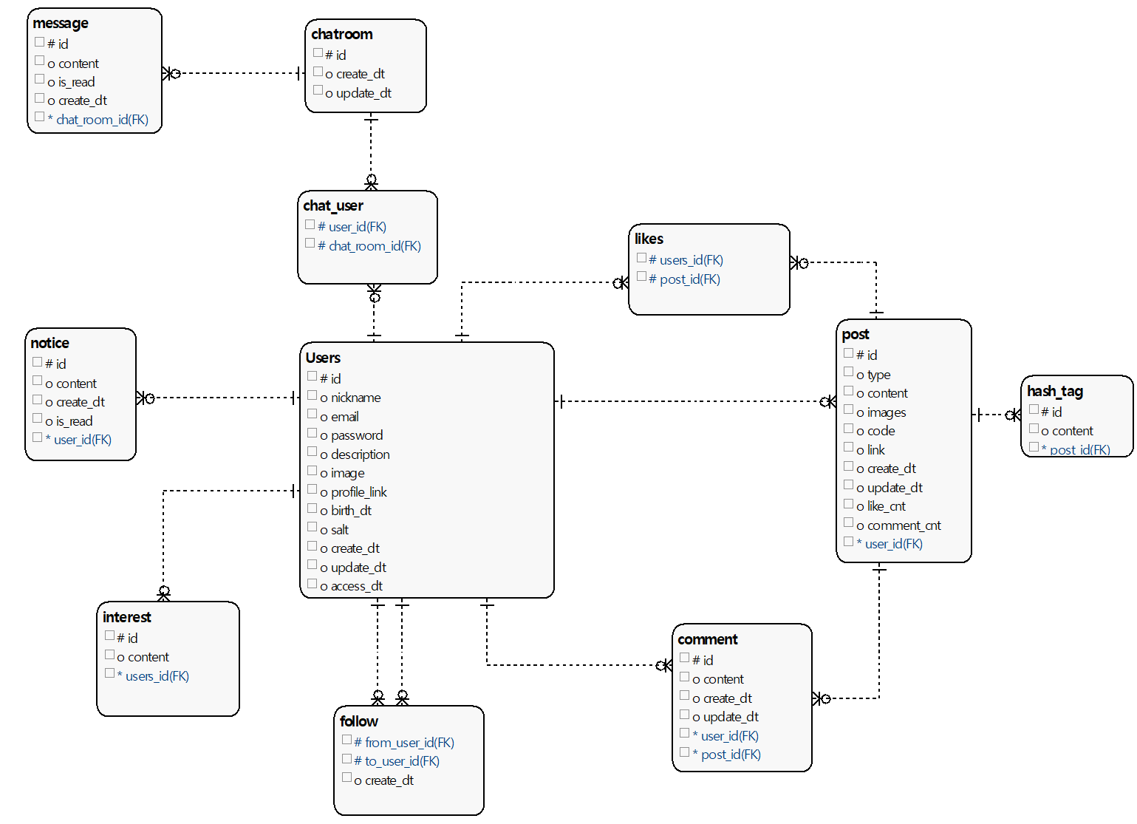
06
DB 설계
✔️ RDB
19
Notes:
다음은 ER 다이어그램입니다.
저희는 팀모두가 참여하여 ER다이어그램을 설계했습니다.
자세한 스키마에 대한 설명은 생략하도록 하겠습니다.

Slide 22
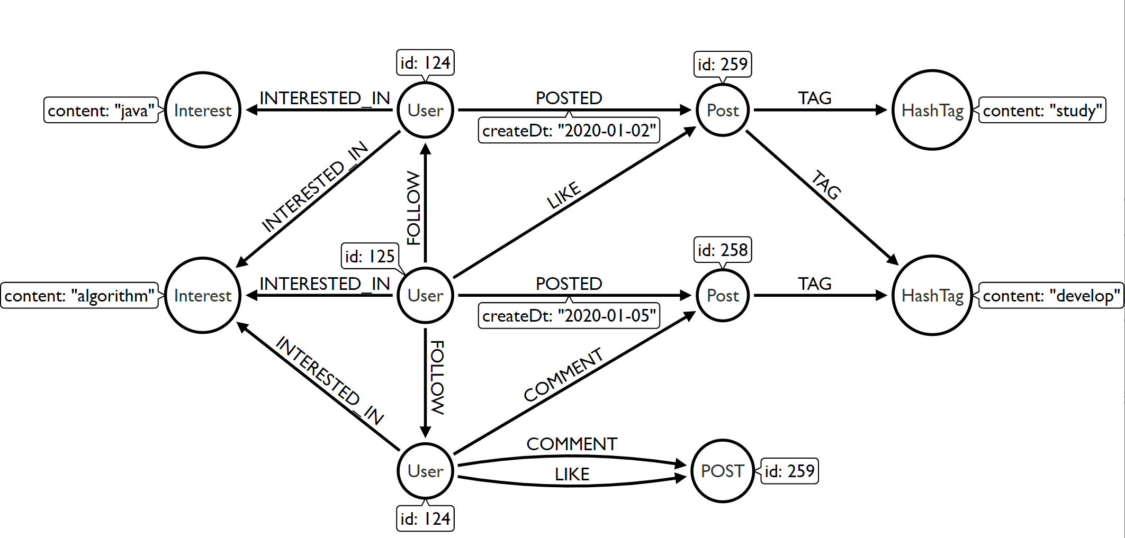
✔️ GraphDB
20
Notes:
다음은 팀원 모두가 참여하여 설계한 GRAPH DB입니다. 역시 자세한 스키마에 대한 설명은 생략하겠습니다. 다음으로 태완님이 이어서 발표를 진행하겠습니다.

Slide 23
07
팀 목표
팀원들과의 협업을 통해 서로의 부족한 부분을 채우며 평생 남을 실무 개발 과정을 경험하자!
소셜 서비스에서 사용하는 기술 스택이나 협업자의 프레임워크를 정확히 파악하여 하나의 서비스를 만들기
단순 구현이 아닌 서비스 성능 개선을 고려하며 개발하기
각자 흥미롭게 느낀 기능을 나눠 개발하기
(백엔드 목표) 최적화된 추천 알고리즘을 함께 고안하기
클라이언트, 서버간 개발 과정, 동작 원리에 대해 서로 완벽히 이해하고 서로의 분야를 적극적으로 설명해주기!
=> ‘혼자’ 만든 기능이 아닌 ‘우리’가 만드는 서비스임을 기억하기
21
Notes:
네 이제 프로젝트를 진행하면서 큰 기준이될 저희들의 궁긍적인 목표에 대해 설명드리겠습니다.
저희는 협업을 키워드로 실제 소셜 네트워크 서비스를 개발하는 과정에 서로의 부족한 부분을 상호 보안하며 현업에서 사용되는 실무수준까지의 수준으로 직접 개발해보는것을 목표로 두고 있습니다.
직접 페이스북이나 인스타그램의 아키텍쳐들을 보며 벤치마킹하고 팀원들의 프레임워크, 사용 기술들을 정확히 파악하여 하나의 공통된 서비스를 만드는것이 목표입니다.
단순히 기능 구현이 아닌, 서비스의 실질적인 성능을 개선하고 고려하며 개발하려 합니다.
또한 각자 가장 흥미있는 기술이나 기능을 사전에 조사하여 1순위 로 개발하고싶은 것을 정함으로써 흥미와 재미를 가지며 동시에 각자 맡은 역할에 책임을 두었습니다.
특히 서브 목표로 그래프 디비를 직접 활용하고 여러가지 방법으로 적용시켜 소셜 서비스의 핵심인 추천 알고리즘을 소울 메이츠만의 것으로 모든 팀원이 함께 고안하는것이 목표입니다.
저희는 안드로이드 프론트와 서버 백엔드간의 역할이 확실히 나뉘어져 있으나 서로 사용하는 기술들의 개발과정, 동작 원리를 완벽히 이해하여 서로에게 부담없이 설명해 줄 수준으로 나만의 것을 만드는것이 목표입니다.
즉, 저희는 기술적인 실무 경험, 서로 다른 기술 스펙의 팀원들간의 협업 두 가지를 키워드로 삼아 우리가 만드는 서비스를 개발하려 합니다.

Slide 24
08
개인 목표
✔️ 김예진
Reactive Programming 패러다임을 적용해, 단순 기능 작동이 아닌 효율적인 사용자 경험 제공에 초점을 맞춰 앱을 개발한다.
서버 사이드에 대한 이해를 바탕으로 서비스 전체 구조에 대한 이해도를 갖추며 클라이언트 개발자로서의 협업 능력을 키운다.
멘토링과 팀 프로젝트 과정을 통해 스스로의 강약점을 파악하여 함께 일하고 싶은 팀원으로서의 자세를 배운다.
내가 구현한 기능에 대해 정확하게 설명하기위해 구현한 기능을 블로그에 포스팅한다.
추천 알고리즘을 고안할 때 well-known 알고리즘을 적용한다.(ex.PageRank 알고리즘)
내가 구현한 기능과 타 소셜서비스가 제공하는 기능을 주기적으로 비교하며 성능 개선을 고려한다.
✔️ 김인석
22
Notes:
이러한 팀 목표를 기반으로한 개인의 목표를 설명해 드리겠습니다.
첫번째로 프론트 안드로이드 개발을 담당하는 김예진님입니다.
예진님은 리액티브 프로그래밍 패러다임을 적용하여 단순 기능 동작이 아닌 효율적인 사용자 경험에 초점을 맞출 예정이비다.
서버의 서비스 전체 구조에 대한 이해도를 갖추며 서로 협업을 하며 함께 일하고 싶은 팀원으로써의 자세를 목표로 세우고 계십니다.
다음으론 김인석님 입니다.
김인석님은 구현한 기능에 대해 정확히 설명할 수준까지 분석하여 브로그에 포스팅하며
추천 알고리즘을 고안할때 wll-known 알고리즘을 직접 적용시켜볼 예정이십니다.
이는 타 소셜 서비스가 제공하는 기능을 주기적으로 비교하여 성능적인 개선을 고려하기 때문입니다.

Slide 25
✔️ 김태완
각종 프레임워크, 오픈 소스를 활용한 실제 소셜 네트워크 서비스를 완벽하게 구현하며 소셜 네트워크 서비스의 흐름에 대해 이해한다
비동기 통신, 대규모 트래픽 등 전체적인 개발과정에 테스트를 통한 성능을 고려하며 구현한다.
협업 툴을 사용하여 팀 단위의 개발 환경 경험한다.
✔️ 김현수
대규모 트래픽이 발생해도 안정적으로 동작할 수 있는 MSA 아키텍처를 구성해본다.
안정적인지의 판단은 부하 테스트를 수행하여 현재 아키텍처의 정확한 성능을 측정한다.
새로운 기술을 활용할 때 단순히 사용하는 것을 넘어서 사용하는 이유, 장단점을 정확히 파악하고 사용한다.
개발을 하며 겪는 문제와 해결책들은 수시로 블로그에 정리한다.
23
Notes:
저의 목표입니다.
저는 각종 프레임워크, 오픈 소스들을 활용한 실제 소셜 서비스를 완벽하게 구현하며 소셜 네트워크 서비스의 틀을 이해하는것이 목표입니다.
이를 통해 비동기통신, 대규모 트래픽등을 고려하여 개발하고 동시에 성능을 고려하여 구현할 예정입니다.
이를 위한 도구로 여러 협업 툴을 사용하며 팀 단위의 개발환경을 경험하고 싶습니다.
다음은 김현수님입니다.
현수님은 대규모 트래픽이 발생해도 안정적으로 동작할 수 있는 MSA 아키텍쳐를 구성하시려 합니다.
안정적인지에 대한 판단은 부하 테스트를 수행하며 대조군을 만들 예정이고 현재 아키텍쳐에 대한 정확한 성능을 측정할 예정입니다.
또한 여러가지 기술 사용에 있어 사용하는 이유, 장단점을 정확히 파악하고 사용함으로써 블로그에 수시로 정리하며 팀원들과 공유할 예정입니다.

Slide 26
09
협업 규칙
브랜치 전략은 Gitflow 방식을 사용하여 프로젝트를 관리한다.
코드 컨벤션 / 커밋메시지 컨벤션을 정하고 준수한다.
클라이언트와 서버 간의 원활한 소통을 위하여 REST API 문서화를 진행한다.
주 1회 정기적으로 멘토님과 회의를 가진다.
일주일 단위로 스프린트 기간을 세워 진행한다. - 평일 오전 9:30분 15분간 아침 스크럼을 진행하여 진행 사항, 막히는 부분, 계획을 공유한다. - 기능 우선순위를 정하고 순차적으로 구현한다.
- 스프린트가 끝나는 금요일 일주일간 성과를 공유한다.
일정 및 이슈 관리는 jira를 사용해 3가지(To do – doing - done)형태로 관리한다.
문서 공유는 share point를 이용 한다.
궁금한 점 또는 막히는 부분이 있으면, 공유 후 토의하여 해결한다.
24
Notes:
목표를 달성하기 위한 협업 규칙들 입니다.
저희는 git flow 방식을 이용하여 프로젝트를 관리하며 코드와 커밋 메시지의 컨벤션을 준수하여 개발합니다.
또한 클라이언트와 백엔드의 의사소통을 위해 rest api 를 문서화 기준삼아 개발을 진행합니다.
멘토님과는 1주일에 한번 주기적인 미팅을 가져 진행사항, 진척도에 대해 조언을 받으며 항상 가능한 소통 채널을 통해 병목된 진행 사항을 해결해 나갑니다.
저희 자체적으로는 매일 월요일 스프린트를 시작하여 주 단위로 개발 기준을 정하게 되고 금요일 최종 마무리를 하며 주단위 성과를 공유하게 됩니다.
또한 매일 아침 스크럼을 통해 하루 일정을 공유해 서로의 개발 과정을 파악하게 됩니다.
Todo list, 각종 개발 참고 문서 공유 등은 협업 툴을 활용하며
각자 개발 시 막히는점이 있으면 서로 부담하지 않고 물어보며 같이 해결하는 방향으로 진행하고 있습니다.

Slide 27
Thank you
Notes:
이상 소울메이츠 팀의 발표를 들어주셔서 감사합니다. 앞으로 저희 소셜 네트워크 서비스를 개발하는 소울 메이츠팀이
어떻게 성장하는지 관심있게 지켜봐주시기 바랍니다. 감사합니다.

Slide 28
추가 자료

Slide 29
기능 명세서
우선 순위 | 페이지 구분 |  |  |  | 설명
 | Menu | 1 Depth | 2 Depth | 3 Depth | 기능
1 | 회원가입 / 로그인 | 회원가입 | 계정 생성 | 자체 회원가입 | 회원이 아닐 경우 회원가입 진행
1 |  |  |  | 이메일 인증 | 이메일로 인증번호를 전송해서 유효한 이메일만 가입 가능
1 |  |  | 중복 확인 |  | 기존 회원인지 체크, 기존 회원일 경우 로그인 유도
1 |  |  | 프로필 설정 | 필요 정보 | 이메일 / 비밀번호 / 닉네임 / 소개 / 링크 / 프로필 사진 / 포지션 / 언어 / 생년
1 |  | 로그인 | 로그인 |  | 아이디 / 비밀번호 입력
1 |  |  | 아이디 찾기 |  | 아이디 분실 시 아이디를 찾기
1 |  |  | 비밀번호 찾기 |  | 비밀번호 분실 시 비밀번호를 찾기
1 | 프로필 | 팔로우 / 팔로잉 | 팔로우 / 팔로잉 관리 | 팔로우 / 팔로잉 관리 | 누르면 팔로우 / 팔로잉 탭으로 이동해서 관리
1 |  | 계정 관리 | 내 프로필 관리 | 프로필 사진 수정 | 내 프로필 사진 수정
1 |  |  |  | 소개 수정 | 소개글 수정
1 |  |  |  | 링크 수정 | 링크 수정
1 |  |  |  | 관심사 수정 | 포지션 / 언어 관심사 수정
1 |  | 로그아웃 |  |  | 계정 로그아웃

Slide 30
우선 순위 | 페이지 구분 |  |  |  | 설명
 | Menu | 1 Depth | 2 Depth | 3 Depth | 기능
1 | 게시글 관리 | 게시글 상세 | 좋아요 | 게시글 좋아요 | 게시글에 좋아요 / 좋아요 취소
1 |  |  | 댓글 | 댓글 작성 | 게시글에 댓글 작성 (사진 첨부 불가)
1 |  |  |  | 댓글 조회 | 사람들이 남긴 댓글 보기
3 |  |  |  | 답글 | 댓글에 답글 작성
2 |  |  | 저장하기 | 게시글 북마크 | 개인 보관함에 북마크한 게시글 저장
1 |  | 게시글 작성 | 게시글 내용 | 글 | 글만 있는 게시글 형태
1 |  |  |  | 해시태그 | #과 공백 사이 작성된 키워드 형태
1 |  |  |  | 사진 | 사진 + 글로 작성된 게시글 형태
1 |  |  |  | 링크 | 링크 + 글로 작성된 게시글 형태
1 |  |  |  | 코드 | 코드 + 글로 작성된 게시글 형태
1 |  | 게시글 수정 | 게시글 내용 | 게시글 상세 | 내가 작성한 게시글 상세 보기
1 |  |  |  | 게시글 삭제 | 내가 작성한 게시글 삭제
1 |  |  |  | 게시글 편집 | 내가 작성한 게시글 편집
1 |  |  |  | 댓글 목록 | 게시글의 댓글 목록 확인
1 |  |  |  | 댓글 작성 | 게시글에 댓글 작성
1 |  |  |  | 좋아요 목록 | 게시글에 ’좋아요’한 사람 목록 확인

Slide 31
우선 순위 | 페이지 구분 |  |  |  | 설명
 | Menu | 1 Depth | 2 Depth | 3 Depth | 기능
1 | 홈 / 추천 피드 | 피드 | 게시글 | 글 | 글만 있는 게시글 형태
1 |  |  |  | 사진 | 사진 + 글로 작성된 게시글 형태
2 |  |  |  | 링크 | 링크 + 글로 작성된 게시글 형태
2 |  |  |  | 코드 | 코드 + 글로 작성된 게시글 형태
1 | 팔로우 / 팔로잉 | 팔로워 | 팔로워 목록 | 목록 조회 | 현재 날 팔로우하고 있는 사람 목록 확인
1 |  |  |  | 팔로잉 | 내가 팔로잉하지 않은 사람 팔로잉 가능
2 |  |  | 검색 | 목록에서 단어 검색 | 팔로잉 목록 중 단어로 친구 찾기
1 |  | 팔로잉 | 팔로잉 목록 | 목록 조회 | 현재 내가 팔로잉하고 있는 사람 목록 확인
1 |  |  |  | 언팔로우 | 현재 팔로우하고 있는 사람 팔로잉 취소 가능
2 |  |  | 검색 | 목록에서 단어 검색 | 팔로워 목록 중 단어로 친구 찾기
1 |  | 알 수도 있는 사람 | 알 수도 있는 사람 목록 | 목록 조회 | 팔로잉 목록 기반으로 내가 알 수도 있는 사람 목록 확인
1 |  |  |  | 팔로잉 | 알 수도 있는 사람 팔로잉 가능
1 |  | 친구 추천 | 추천 친구 목록 | 추천 친구 목록 조회 | 회원가입 시 받은 관심사 기반 친구 추천
1 |  |  |  | 팔로잉 | 나에게 추천된 친구 팔로잉 가능
1 |  | 사용자 검색 | 사용자 검색 | 전체 사용자 중 단어 검색 | 전체 사용자 중 단어로 사용자 검색
1 |  | 프로필 조회 | 사용자 프로필 상세 | 사용자 프로필 상세 | 목록의 아이템을 눌러 사용자 프로필 조회 (자신이 쓴 글, 저장한 글)

Slide 32
우선 순위 | 페이지 구분 |  |  |  | 설명
 | Menu | 1 Depth | 2 Depth | 3 Depth | 기능
2 | 알림 | 팔로우 | 나를 팔로우 한 사람 | 상대 프로필 조회 | 나를 팔로우 한 사람 프로필 조회
2 |  |  |  | 나도 팔로우 | 나도 팔로우 하기
3 |  |  | 내 게시글의 좋아요 |  | 좋아요가 눌린 내 글 알림
1 |  | 댓글 | 내 게시글의 댓글 |  | 새로 달린 댓글 알림
1 | 채팅 | 채팅 목록 | 채팅 목록 전체 조회 |  | 진행중인 채팅 전체 목록 조회
1 |  | 채팅 방 |  |  | 채팅 방 기능
1 | 검색 | 게시글 검색 |  | 키워드가 포함된 글 | 서비스 내 검색 키워드가 포함된 게시글 조회
1 |  | 계정 검색 |  | 프로필 | 서비스 내 검색 키워드가 포함된 계정 조회
1 |  | 태그 검색 |  | 해시 태그 | 서비스 내 검색 키워드가 포함된 해시 태그 글 조회

